Slide 1



问题引入
Re库的使用？

Slide 2
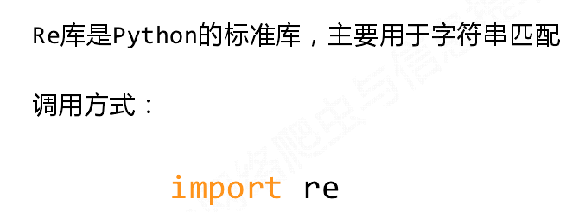
Re库的简介
无需安装，Python标准库

Slide 3
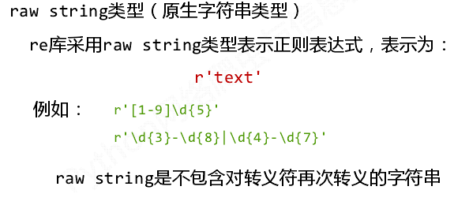
Re库的简介
可以定义成一个对象

Slide 4
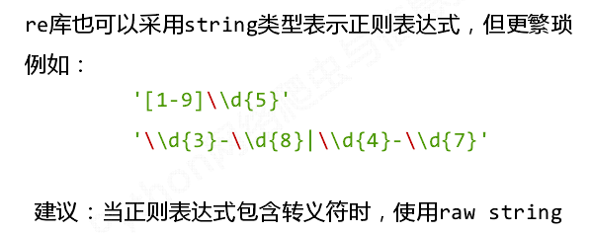
Re库的简介

Slide 5
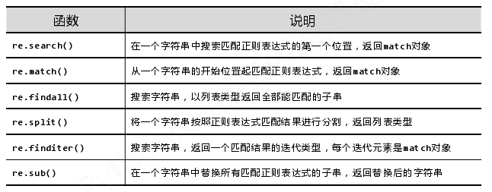
Re库的主要功能函数

Slide 6
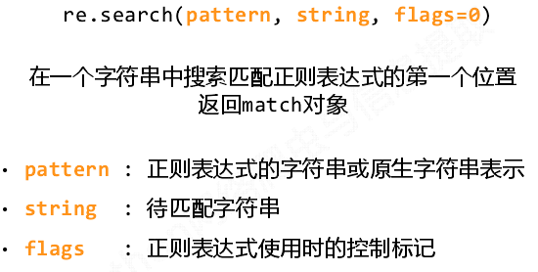
Re库的主要功能函数

Slide 7
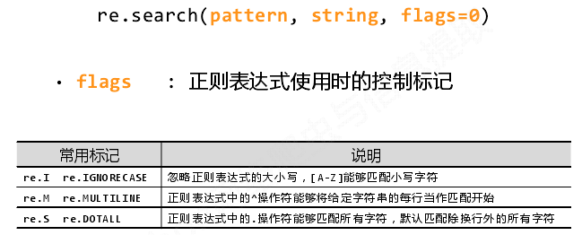
Re库的主要功能函数

Slide 8
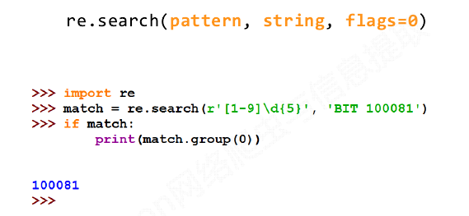
Re库的主要功能函数

Slide 9
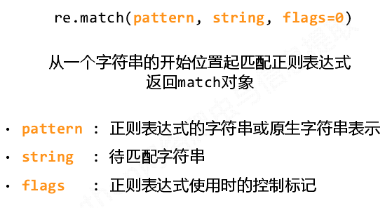
Re库的主要功能函数

Slide 10
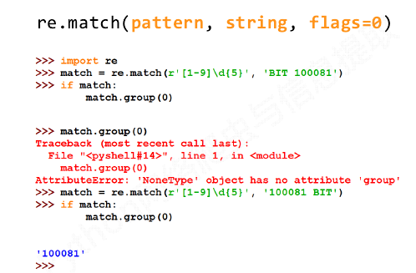
Re库的主要功能函数

Slide 11
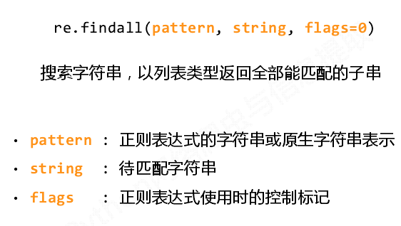
Re库的主要功能函数

Slide 12
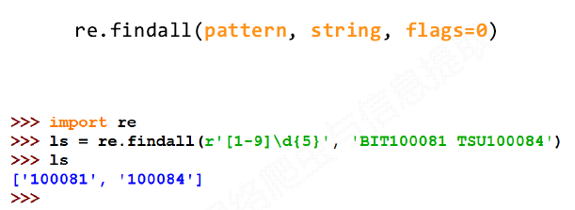
Re库的主要功能函数

Slide 13
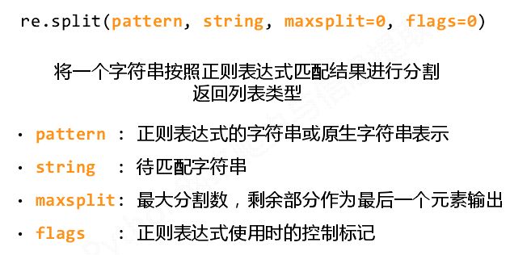
Re库的主要功能函数

Slide 14
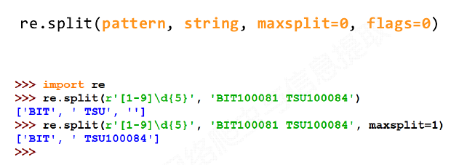
Re库的主要功能函数

Slide 15
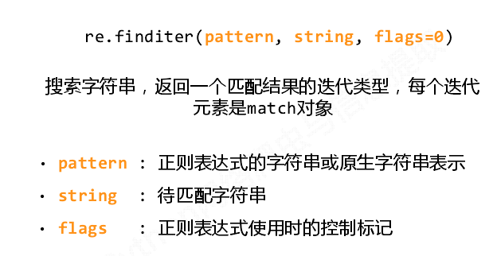
Re库的主要功能函数

Slide 16
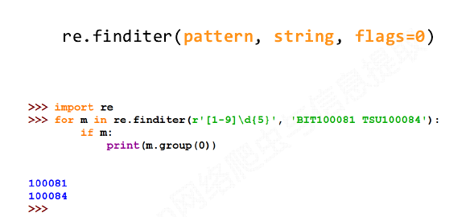
Re库的主要功能函数

Slide 17
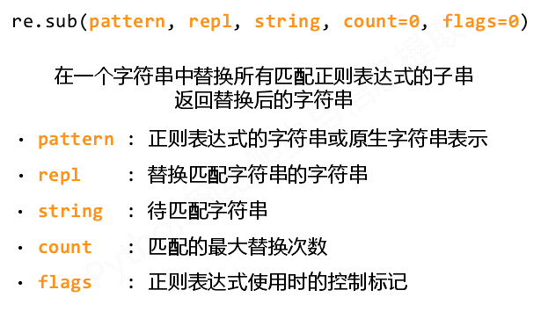
Re库的主要功能函数

Slide 18
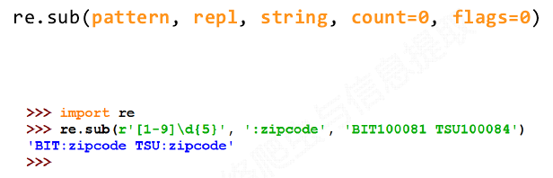
Re库的主要功能函数

Slide 19
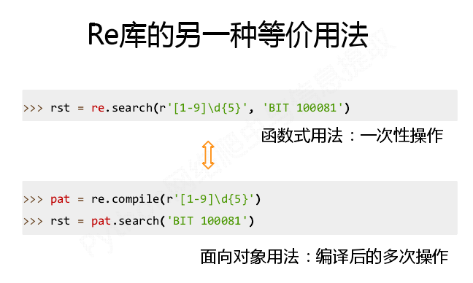
Re库的主要功能函数

Slide 20
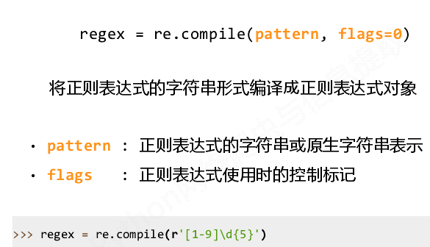
Re库的主要功能函数
这种方法更常用！

